Slide 1
МЕЖДУНАРОДНАЯ ДЕЯТЕЛЬНОСТЬ ТПУ: ИТОГИ 2010 г. И ПЕРСПЕКТИВЫ
Проректор по МС
Чучалин А.И.

Slide 2
Направления международной деятельности
1. Мониторинг мировых тенденций в науке и образовании, изучение и освоение передового зарубежного опыта.
2. Интернационализация и развитие научных исследований и образовательных ресурсов в соответствии с мировыми тенденциями.
3. Презентация достижений в науке и образовании на международных конференциях, выставках, конкурсах.
4. Публикация результатов исследований и разработок за рубежом.

Slide 3
Направления международной деятельности
5. Международная аккредитация и сертификация образовательных программ и наукоемких разработок.
6. Экспорт за рубеж научно-образовательной продукции и услуг.
7. Международные академические обмены.
8. Обучение иностранных студентов и аспирантов.
9. Организация международных симпозиумов, конференций, семинаров.

Slide 4
Направления международной деятельности
10. Формирование в университете мультиязыковой и мультикультурной среды для международного сотрудничества.
11. Развитие Internet – сайта университета на иностранных языках.
12. Позиционирование университета в мировых рейтингах.

Slide 5
1. Мониторинг мировых тенденций в науке и образовании, изучение и освоение передового зарубежного опыта
Членство ТПУ в международных организациях:
International Association of University Presidents, (IAUP)
European Association for International Education, (EAIE)
European Association of Research Management and Administrators, (EARMA)
International Network for Engineering Education and Research, (iNEER)
World Federation of Engineering Organizations, (WFEO)
European Network for Accreditation of Engineering Education (ENAEE)

Slide 6
1.Мониторинг мировых тенденций в науке и образовании, изучение и освоение передового зарубежного опыта
Членство ТПУ в международных организациях (приоритетное):
Internationale Gesellschaft für Ingenieur Pädagogik, (IGIP)
European Society for Engineering Education, (SEFI)
Conference of European Schools for Advanced Engineering Education and Research, (СESAER)
Consortium Linking Universities of Science and Technology for Education and Research, (CLUSTER)
European Universities Association, (EUA)
Top Industrial Managers for Europe, (T.I.M.E.)

Slide 7
2. Интернационализация и развитие научных исследований и образовательных ресурсов в соответствии с мировыми тенденциями

Slide 8
Страны партнеры

Slide 9
2. Интернационализация и развитие научных исследований и образовательных ресурсов в соответствии с мировыми тенденциями
Основными направлениями деятельности по международным договорам являются:
совместная образовательная деятельность,
совместная научная деятельность,
академические обмены,
совместные (Double Degree) - программы,
партнерство в рамках деятельности международных научных лабораторий ТПУ.

Slide 10
Новые зарубежные партнеры ТПУ в 2010 г.
Ecole Superieure de Commerce et Management (Франция)
Woodward SEG GmbH & Co.KG (Германия)
Politecnico di Torino (Италия)
Uludag University (Турция)
Fondazione Romualdo Del Bianco (Италия)
Technical University of Dresden (Германия)
L’Universite Nice-Sophia Antipolis (Франция)
Белорусский государственный университет информатики и радиоэлектроники
Казахская финансово-экономическая академия
Fraunhofer Institute for Nondestructive Testing (Германия)

Slide 11
Новые зарубежные партнеры ТПУ в 2010 г.
Ганнаньский педагогический университет (Китай)
Цжухайский колледж (Китай)
Universita degli Studi di Roma “La Sapienza” (Италия)
FHWien University of Applied Sciences (Австрия)
Луцкий национальный технический университет (Украина)
Universita degli studi di Firenza (Италия)
Институт геофизики им. С.И.Субботина Национальной Академии Наук Украины
Агентство по ядерной энергии (Монголия)

Slide 12
Новые зарубежные партнеры ТПУ в 2010 г.
Начата работа по реализации договоров, заключенных с зарубежными партнерами в 2010 г.
Для выполнения всех новых соглашений необходим непрерывный мониторинг, активное взаимодействие с партнерами и «наполнение договоров конкретным содержанием».

Slide 13
Университеты – партнеры
CLUSTER
С 8 из 12 университетов-членов CLUSTER ТПУ заключил двусторонние договора о сотрудничестве:
- Technical University of Catalonia (Испания), - Ecole Polytechnique Federale de Lausanne ( Швейцария), - Katholieke Universiteit Leuven (Бельгия), - Institute Nationale Polytechnique de Grenoble ( Франция ), - Universitat Karlsruhe ( Германия ), - Kungliga Tekniska Hogskolan (Швеция) -Techical University of Darmstadt (Германия)
- Helsinki University of Technology (Финляндия)

Slide 14
Университеты – партнеры CESAER В консорциум СESAER входит 60 европейских университетов. С 22 университетами ТПУ заключил двусторонние договора о сотрудничестве в научно-образовательной сфере : Австрия (1), Бельгия (2), Чехия (2), Дания (1), Франция (1), Германия (7), Италия (3), Испания (1), Швейцария (1), Великобритания (1), Швеция (1), Финляндия (1).

Slide 15
Университеты – стратегические партнеры Karlsruhe Institute of Technology Technical University of Munich Technical University of Berlin Technische Universitat Wien Czech Technical University, Heriot-Watt University

Slide 16
Университеты и компании – стратегические партнеры JiLin University University Paris SUD 11 ParisTech Сompany «Shlumberger» Институт им. Гёте John Macleod Electronics Ltd

Slide 17
Университеты – стратегические партнеры Для развития сотрудничества с университетами – стратегическими партнерами ТПУ необходимо генерировать новые «идеи» и активизировать работу по участию в выполнении совместных проектов в рамках финансируемых международных программ.

Slide 18
2. Интернационализация и развитие научных исследований и образовательных ресурсов в соответствии с мировыми тенденциями
В 2010 г. :
организовано 9 информационных дней по вопросам участия в международных проектах,
размещена информация в европейской базе СORDUS о 14 разработках ТПУ,
оказана помощь сотрудникам ТПУ в оформлении 20 заявок на участие в международных программах FP7, TEMPUS, ERASMUS-MUNDUS и др.

Slide 19
2. Интернационализация и развитие научных исследований и образовательных ресурсов в соответствии с мировыми тенденциями
Проекты по международным программам в 2010 г.:
ETF-JP-00372-2008,144881-TEMPUS-1-2008-1-DKTEMPUS-JPCR, «International Master Programme "Tourism" for Siberian regions», координатор - Aalborg University, ГФ
TEMPUS-DE-TEMPUS-JPCR “Modernisation of Master Program Network & Communication”. Координатор – Технический университет Мюнхена, КЦ
511170-TEMPUS-1-2010-1-DE-TEMPUS-JPCR "Engineering Curricula Design aligned with EQF and EUR-ACE Standards". Координатор - университет Висмара (Германия), ЦМОП

Slide 20
Проекты по международным программам в 2009 г.
Erasmus Mundus External Cooperation Window: «Multidisciplinary capacity building for an improved economic, political and university co-operation between the EU and the RF», координатор – Технический университет Дрездена, ЦМОП.
Проект «Nanomaterials-related environmental pollution and health hazards throughout their life-cycle» (NEPHH), FP7-NMP, ХТФ
FP7 - INCO/Strengthening EU-Russia Sciences and Technology cooperation and EU access to Russian National Funding Programmes, ОМПФ
Грант программы Марии Кюри FP7 – доц. каф. ВММФ Самсонов И.Б.

Slide 21
Разработка и реализация международных образовательных программ
№ | Программа | ПНР | Руководитель | ВУЗ-партнер
1 | Геология нефти и газа | ПНР1 | Дмитриев А.Ю. | Университет Heriot-Watt (Великобритания)
2 | Экологические проблемы окружающей среды | ПНР1 | Рихванов Л.П. | Университет Париж Сюд-11 (Франция)
3 | Производство и транспортировка электрической энергии | ПНР2 | Лукутин Б.В. | Чешский технический университет (Чехия)

Slide 22
Разработка и реализация международных образовательных программ
№ | Программа | ПНР | Руководитель | ВУЗ-партнер
4 | Физика конденсированного состояния вещества | ПНР0 | Лидер А.М. | Казахский национальный университет (Казахстан)
5 | Физика высоких технологий в машиностроении | ПНР3 | Псахье С.Г. | Технический университет Берлина (Германия)
6 | Физика и техника высоких напряжений | ПНР3 | Лопатин В.В. | Университет прикладных наук Аахена (Германия)

Slide 23
Разработка и реализация международных образовательных программ
№ | Программа | ПНР | Руководитель | ВУЗ-партнер
7 | Стандартизация, метрология и сертификация | ПНР4 | Муравьев С.В. | Карагандинский ГТУ (Казахстан)
8 | Сети ЭВМ и телекоммуникации | ПНР4 | Ямпольский В.З. | Технический университет Мюнхена (Германия)
9 | Приборостроение | ПНР5 | Гольдштейн А.Е. | Карагандинский ГТУ (Казахстан)

Slide 24
Разработка и реализация международных образовательных программ
ПРОБЛЕМА !
Образовательные ресурсы ТПУ на английском языке не соответствуют задачам развития академических программ в рамках реализации программы развития Национального исследовательского Томского политехнического университета до 2018 г.

Slide 25
3. Презентация достижений в науке и образовании на международных конференциях, выставках, конкурсах
Студентами получена 21 награда на международных конкурсах и олимпиадах.
На международных и зарубежных выставках получено 25 медалей и 30 дипломов.
186 сотрудников, 17 студентов и аспирантов ТПУ приняли участие в международных конференциях, семинарах, выставках и ярмарках.

Slide 26
4. Публикация научных результатов за рубежом
В 2010 г. за рубежом
опубликовано 733 работы, в том числе
с ИФ > 1 – 115. Индекс Хирша у ученых ТПУ увеличился на 18 % по сравнению с прошлым годом.

Slide 27
Публикация научных результатов за рубежом

Slide 28
5. Международная аккредитация и сертификация
В 2010 г. аккредитованы в АИОР с присвоением европейского знака качества EUR-ACE Label:
130500.62 «Нефтегазовое дело» ИПР
130500.68 «Геолого-геофизические проблемы освоения месторождений нефти и газа» ИПР
150900.62 «Технология, оборудование и автоматизация машиностроительных производств» ИК
210100.68 «Физическая электроника» ИФВН
220301.65 «Автоматизация технологических процессов и производств» ИК
200100.68 «Системы ориентации, стабилизации и навигации»ИНК
140200.68 «Управление режимами электроэнергетических систем» ЭНИН
140600.68 «Электроприводы и система управления электроприводов» ЭНИН

Slide 29
6. Экспорт за рубеж научной продукции и услуг.
млн. руб.

Slide 30
Зарубежные контракты и гранты
В 2010 году:
поступило 135,5 млн.руб., в том числе
из средств зарубежных грантов – 2,5 млн. руб. и 133,0 млн. руб. по контрактам, из них 50,0 млн. руб. – в рамках зарубежных контрактов, 83,0 млн. руб. по контрактам, выполненным в интересах иностранных компаний;
выполнено 80 индивидуальных международных научных грантов и проектов на сумму более 18 млн. руб.

Slide 31
МНОЛ в 2010 г.
В 2010 году было подано 12 заявок и выиграны 2 гранта по постановлению Правительства РФ № 220.
В рамках реализации постановления созданы 2 международные научно-образовательные лаборатории (МНОЛ):
Технологии водородной энергетики (рук. – проф. Т.И. Сигфуссон)
Неразрушающего контроля (рук. – проф. Х.М. Кренинг)

Slide 32
7. Международные академические обмены
107 студентов из Германии, Китая, Чехии, Италии, Франции, Южной Кореи, Японии, Австрии, Швейцарии, Казахстана прошли включенное обучение в ТПУ.
Академические обмены - студенты ТПУ ( 19 стран )
Эффективность подготовки по иностранному языку – 50%, Результативность выполнения программ – 90 %

Slide 33
7. Международная академическая мобильность
607 сотрудников ТПУ выезжали за рубеж (стажировка, обучение, чтение лекций, научная работа, конференции, симпозиумы, выставки),
420 студентов и аспирантов ТПУ обучались и прошли стажировку в зарубежных университетах, выезжали на конференции, практику (ближнее и дальнее зарубежье),
43 иностранных специалиста были привлечены к учебно-научному процессу в ТПУ

Slide 34
8. Обучение иностранных студентов из дальнего зарубежья
Студенты из дальнего зарубежья в ТПУ
В 2010 г. ИМОЯК привлечено 32 млн. 400 тыс. руб.
География иностранных студентов в 2010 г. ( 30 стран )

Slide 35
8. Обучение иностранных студентов из ближнего зарубежья

Slide 37
9. Организация международных встреч, симпозиумов и семинаров
Научные и образовательные международные семинары, конференции и другие мероприятия, проведенные на базе ТПУ:
количество мероприятий: 47
общее количество участников: 7500
количество зарубежных участников: 47

Slide 38
9. Организация международных встреч, симпозиумов и семинаров
В 2010 г.
Томский политехнический университет посетило 70 иностранных делегаций из 23 стран мира.
Оформлено 331 приглашение для иностранных специалистов и студентов.
Оформлены визы для 493 человек.
Продано 877 авиабилетов за рубеж, разработаны маршруты.

Slide 39
10. Формирование в университете мультиязыковой и мультикультурной среды для международного сотрудничества
В ИМОЯК реализуются международные программы подготовки бакалавров по направлениям:
Electrical Engineering
Mechanical Engineering
Computer Science
Мanagement

Slide 40
10. Формирование в университете мультиязыковой и мультикультурной среды для международного сотрудничества
магистерские программы :
Methods and Instruments for Non – Destructive Quality Testing
Discharge and Plasma Technology
Electronic Devices and Systems
Computer-Aided Design of Advanced
Materials and Technologies
MegaElectronics
International Business,
не обеспеченные в полной мере образовательными ресурсами на английском языке.

Slide 41
10. Формирование в университете мультиязыковой и мультикультурной среды для международного сотрудничества
ПPОБЛЕМА!
Целевая языковая подготовка студентов и преподавателей ТПУ не соответствует задачам развития международной академической мобильности и международного образования в рамках реализации программы развития Национального исследовательского Томского политехнического университета до 2018 г.

Slide 42
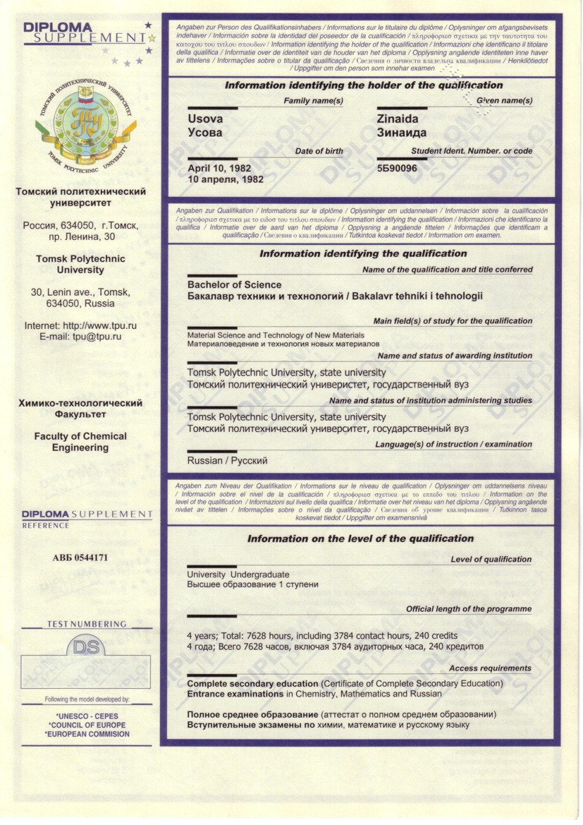
Реализация Болонского процесса Diploma Supplement
С 2003 года выпускники ТПУ имеют возможность получить Приложение к диплому европейского образца (Diploma Supplement)
2006 г. – 104
2007 г. – 104
2008 г. – 120
2009 г. - 140
2010 г. - 117

Slide 43
11. Развитие Internet – сайта ТПУ на английском языке
1. TPU News
2. Administration
3. Structure
4. International Research Activity
5. Academic Programmes
5. Scientific Internship
6. Publications
7. About Tomsk City

Slide 44
12. Позиционирование ТПУ в мировых рейтингах
Top-500 в Глобальном рейтинге мировых университетов («Рейтор» и МГУ):
- 323 среди университетов мира
- 14 среди университетов России
- 16 среди вузов России, стран СНГ и Балтии
Top-100 в Regional and Global of Eastern Europe Region Webometrics Ranking of World Universities
- 8 среди университетов России
57 среди вузов Центральной и Восточной Европы

Slide 45
Задачи развития международного сотрудничества в 2011 г.
1. Развитие международной деятельности университета в рамках ассоциаций и консорциумов (участие не менее чем в 5 мероприятиях IGIP, SEFI, CESAER, CLUSTER, TIME, EUA).
2. Повышение эффективности и качества работы международных научно-образовательных лабораторий.

Slide 46
Задачи развития международного сотрудничества в 2011 г.

Slide 47
СПАСИБО ЗА ВНИМАНИЕ!

